Slide 1
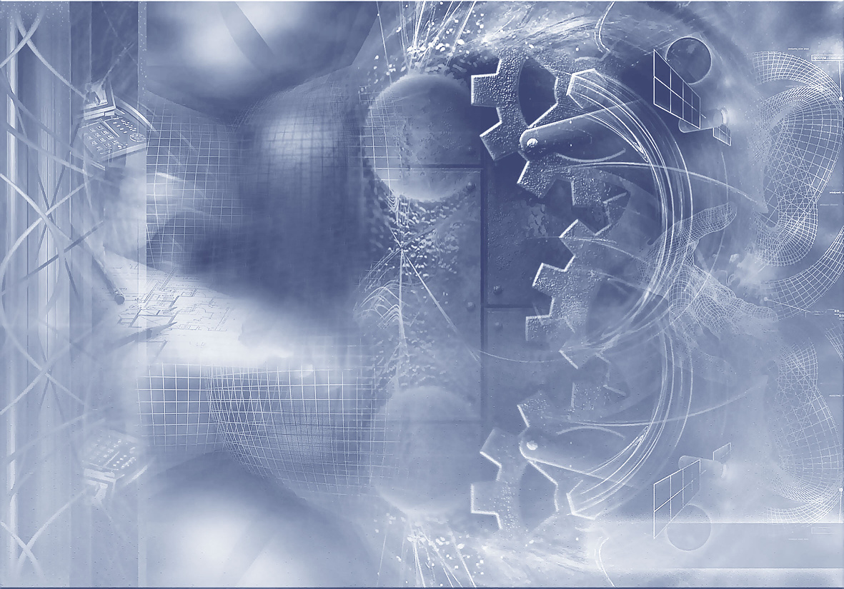

3.1.4
Реализуемый Проект внедрения
НПО «Энергомаш» (115 цех)

Slide 2
Цель и Задачи проекта
Целью Проекта является осуществление перехода к новым технологиям с созданием нормативной базы новых производственных процессов и системы документов информационно их поддерживающих
Задачи Проекта
сокращение циклов производства;
повышение качества изделий;
снижение затрат на производство на основе внедрения прогрессивного технологического
оборудования и режущего инструмента.

Slide 3
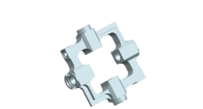
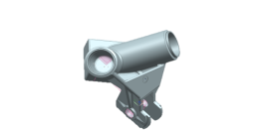
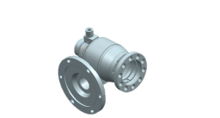
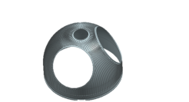
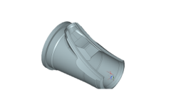
График запуска оборудования
Реализуемый Проект внедрения НПО Энергомаш (115 цех)
Детали-представители
1
№ п/п | Наименование оборудования
1 | Станок Ibarmia ZVH 58/D1000Multiprocess
2 | Станок Ibarmia ZVH 55/D900 Extreme №1
3 | Станок Ibarmia ZVH 55/D900 Extreme №2
4 | Станок Ibarmia ZVH 55/D630 Extreme
5 | Станок Ibarmia ZVH 55/D900 Extreme №3
6 | Станок Ibarmia ZVH 55/L2200 Multiprocess №1
7 | Станок Ibarmia ZVH 55/L2200 Multiprocess №2
8 | Станок Doosan Puma 2600SY (тип 1)-№1
9 | Станок Doosan Puma 2600SY (тип 1)-№2
10 | Станок Doosan Puma 2600SY (тип 2)-№1
11 | Станок Doosan Puma 2600SY (тип 2)-№2
12 | Станок EMCO HYPERTURN 65-1300 -№1
13 | Станок EMCO HYPERTURN 65-1300 -№2
2
2
3
4
5
6
6
7
7
8
8
9
9
10
10
11
11
12
12
12
13
13
13
2
3
4
5
Мес.
1
6
Сроки реализации
26 деталей представителей;
75 технологических операций;
13 единиц поставленного оборудования;
625 ч/дней – трудоемкость подготовительного этапа работ;
900 ч/дней – планируемая трудоемкость этапа внедрения.
Монтаж оборудования
ПНР оборудования
Внедрение деталей-представителей

Slide 4
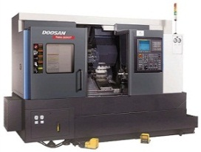
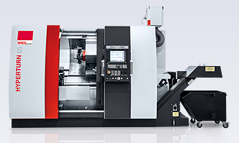
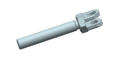
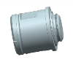
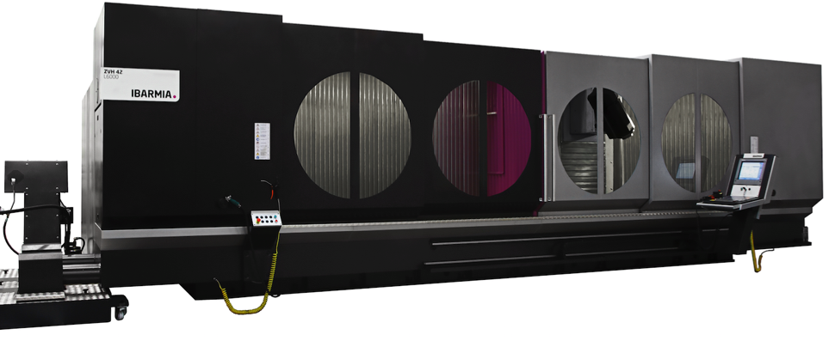
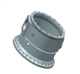
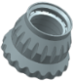
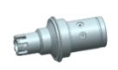
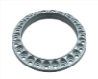
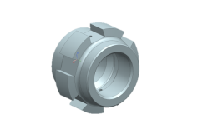
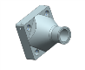
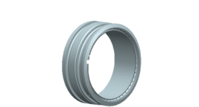
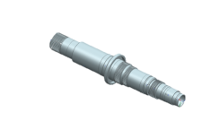
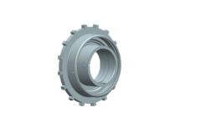
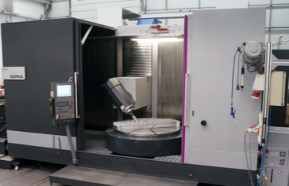
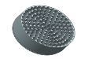
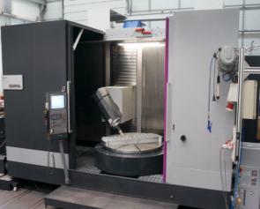
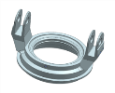
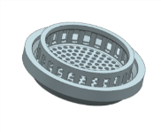
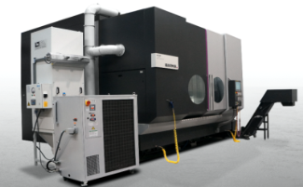
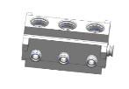
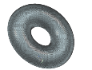
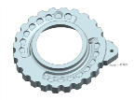
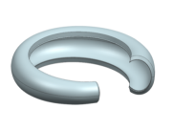
Реализуемый Проект внедрения НПО Энергомаш (115 цех)
Характеристики технологического оборудования
Токарно-фрезерный
обрабатывающий центр PUMA 2600SY
Токарно-фрезерный
обрабатывающий центр HYPERTURN 65-1300
Токарно-фрезерный обрабатывающий
центр ZVH 55/L2200 Multiprocess
4 станка
2 станка
2 станка
Характеристика | Значение | Ед.изм.
Максимальный диаметр заготовки над станиной | 780 | мм
Максимальный диаметр обработки | 406 | мм
Максимальный вес обрабатываемой детали без люнета и задней бабки и патрона | 250 | кг
Диаметр патрона | 315 | мм
Ход по оси X без опции | 260 | мм
Ход по оси Z без опции | 830 | мм
Ход по оси Y без опции | ±52,5 | мм
Характеристика | Значение | Ед. изм.
Главный шпиндель
Диаметр прутка | 65 | мм
Частота вращения | 0-5000 | об/мин
Мощность шпинделя | 29 | кВт
Тип передней части шпинделя | А 2-6
Контршпиндель
Диаметр прутка | 65 | мм
Частота вращения | 0-5000 | об/мин
Мощность шпинделя | 29 | кВт
 | Характеристика | Значение | Ед. изм.
 | Максимальный диаметр заготовки над направляющими: | 800 | мм
 | Максимальный диаметр обработки: | 700 | мм
 | Max диаметр патрона: | 630 | мм
 | Ход по оси X (вертикальное): | 1100 | мм
 | Ход по оси Z (продольное): | 2200 | мм
 | Ход по оси Y (поперечное): | 800 (±400) | мм
 | Быстрый ход оси X, Y, Z: | 45 | м/мин
Пяти координатный обрабатывающий центр
ZVH 55/D630Extreme
Пяти координатный обрабатывающий центр
ZVH 55/D900Extreme
Пяти координатный обрабатывающий центр
ZVH 58/D1000Multiprocess
1 станок
3 станка
1 станок
Характеристика | Значение | Ед. изм.
Рабочая поверхность стола | Ø 630 | мм
Максимальная нагрузка на стол | 700 | кг
Максимальные размеры заготовки при использовании инструмента с максимально допустимыми габаритами, ДхВ | 850 х 850 | мм
Точность стола | P <= 7 | Угловые секунды
Макс. частота вращения шпинделя | 12 000 | об/мин
Характеристика | Значение | Ед. изм.
Рабочая поверхность стола | Ø900 | мм
Максимальная нагрузка на стол | 1500 | кг
Максимальные размеры заготовки при использовании инструмента с максимально допустимыми габаритами, ВхД | 1100 х 1450 | мм
Точность стола | P <= 4 | Угловые секунды
Maкс. частота вращения шпинделя | 12 000 | об/мин
Характеристика | Значение | Ед. изм.
Поворотный-интегрированный стол | Имеется
Диаметр рабочего стола | 1 000 | мм
Максимальная нагрузка на стол | 1 500 | кг
Макс. обрабатываемый диаметр | 1 200 | мм
Перемещение по оси "X" | 1 600 | мм
Перемещение по оси "Y" | 1 000 | мм
Перемещение по оси "Z" | 1 100 | мм

Slide 5
В ходе выполнения проекта реализовано:
Проведено обучение операторов и наладчиков работе на поставленном оборудовании;
Проведено обучение механиков методике обслуживания поставленного оборудования;
Разработаны 3-D модели деталей-представителей;
Разработаны технологические процессы;
Разработаны и изготовлены 57 наименований специальных приспособлений;
Разработаны управляющие программы;
Разработан и изготовлен специальный режущий инструмент;
Разработаны нормы расхода режущего инструмента.
Предстоит:
Оформить отчетную документацию по Проекту внедрения;
Разработать и оформить Бизнес-процессы нормативных баз;
Внедрить технологические процессы и изготовить 26 деталей-представителей.

